Slide 1
SPOR HEKİMLİĞİ
Arş. Gör. Dr. Havva ŞEN
15.06.2021

Slide 2
Amaç
Spor hekimliği, egzersiz fizyolojisi ve kronik hastalıklarda egzersiz önerileri konusunda bilgi vermek

Slide 3
Sunum Planı
Bölüm 1: Spor hekimliği
  Spora Katılım Öncesi Değerlendirme
  Sporcularda görülen hastalık/rahatsızlıklar
Bölüm 2: Egzersiz Fizyolojisi
  Egzersiz fizyolojisi hakkında genel bilgiler
  Fiziksel aktivitenin yararları
  Yetişkinlerde fiziksel aktivite
  Aerobik-kuvvet-direnç-esneklik egzersizleri
Bölüm 3: Kronik Hastalıklarda Egzersiz Önerileri
  HT hastalarında egzersiz
  Kardiyovasküler hastalıklarda egzersiz
  DM hastalarında egzersiz
  Psikiyatrik hastalarda egzersiz
  Gebelerde egzersiz

Slide 4
BÖLÜM 1- SPOR HEKİMLİĞİ

Slide 5
Giriş
Spor hekimliği, spor ve egzersiz ilişkili hastalıkları ve yaralanmaları olan her düzey ve yaştaki hastaların bakımını içeren multidisipliner bir klinik tıp alanıdır.
Spor hekimliği uzmanının rolü;
  Bireylerin egzersiz yaparken güvenliğini ve sağlığını iyileştirmek
  Yaralanma ve hastalıkları önlemek
  İşlevlerini en uygun hale getirmek
  Spora katılımı engelleyecek yetersizliği en aza indirmektir.

Slide 6
Giriş
Birinci basamak sağlık hizmeti sunucuları; spora katılım öncesi taramaların değerlendirilmesinden, ortopedik yaralanmaların poliklinikte tedavisine kadar bu alanda geniş bir hizmet vermektedir.

Slide 7
Spora Katılım Öncesi Değerlendirme
Sporcu sağlık raporları
  Birinci basamak sağlık hizmeti sunucuları olarak bazı kişi ya da kurumlar tarafından «spor yapabilir raporu» istemi sıkça karşımıza çıkmaktadır.
  Ülkemizdeki son düzenlemeler ışığında sadece lisanslı spor faaliyetlerinde bulunacaklar için sağlık raporu düzenlenmesi mevcuttur.

Slide 8
Spora Katılım Öncesi Değerlendirme
30/09/2019 tarihli Sağlık Raporları Usul ve Esasları Hakkında Yönerge
  3. fıkrası;
  “…Birinci basamak sağlık tesislerinde düzenlenen raporlar hekimlerce aksine bir tarih belirtilmediği durumlarda 1 (bir) yıl boyunca geçerlidir. Bu süre içinde farklı nedenle ile tekrar rapor düzenlenmesine gerek yoktur. Rapor formatında belirtilen ifadeler dışında başvuruya özel ifade istenemez.”
  7. fıkrası;
  “Sporcu lisansı için sağlık raporu almak üzere başvuran kişiler Gençlik ve Spor Bakanlığı birimlerinden aldıkları sevk belgesi ile sağlık hizmet sunucularına başvurur. Sporcu lisansı dışında sosyal faaliyet amaçlı spor faaliyeti için sağlık raporu alınması zorunlu değildir. Kişilerden alınacak beyan formu ile spor faaliyetlerine katılım sağlanabilir”

Slide 9
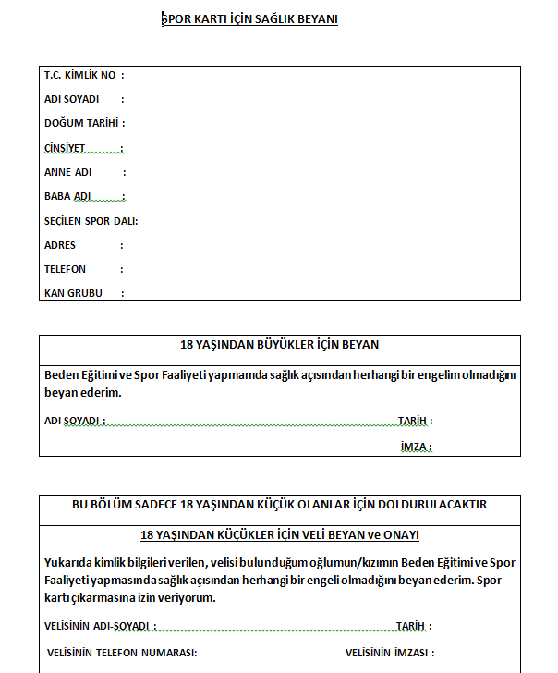

Slide 10
Spora Katılım Öncesi Değerlendirme
Gençlik Spor ve Bakanlığı’nın yaptığı düzenlemeyle 14.12.2019 tarihli 30978 sayılı Resmi Gazete’de yayımlanan ve yürürlüğe giren “Sporcu Lisans, Vize ve Transfer Yönetmeliği”nin madde 6 b bendinin 1. fıkrasında; “İlgili federasyon tarafından spor dalının fiziksel efor gerektirmediği yönünde karar alınması halinde spor yapmaya ve yarışmalara katılmaya elverişliliğini yazılı beyanla belgelemek’’ hükmü bulunmaktadır.

Slide 11
Spora Katılım Öncesi Değerlendirme
Türkiye Satranç Federasyonu yönetim kurulunun almış olduğu karar doğrultusunda; satranç sporcu lisansı çıkaran ve her yıl lisans vizesini yapan sporculardan, 18 yaşından küçük sporcular için yasal velisinin, 18 yaşından büyük olan sporcular için ise bizzat şahsının satranç sporunu yapmak için sağlık açısından herhangi bir hastalığı olmadığını bildirir beyanı esas alınarak yeni lisans çıkaracak ve vizesini yaptıracak sporculardan sporculardan sağlık raporu yerine sağlık beyanı istenecektir.

Slide 12
Spora Katılım Öncesi Değerlendirme
Hedefler;
Hayatı tehdit eden veya yeti yitimine sebep olan tıbbi veya kas-iskelet sistemi hastalıklarının tespit edilmesi
Sporcularda yaralanmaya sebep olabilecek önceden var olan durumların belirlenmesi
Yasal ve idari şartların yerine getirilmesi
Sporcuların eğitim ve yarışma esnasındaki sağlık ve güvenliklerinin iyileştirilmesi
Sporcular için sağlık hizmeti sistemine bir giriş noktası oluşturulması
Genel sağlık değerlendirmesi için bir fırsat sağlanması

Slide 13
Spora Katılım Öncesi Değerlendirme
Anamnez;
Egzersiz senkopu
Bayılma hissi
Göğüs ağrısı
Çarpıntı
Dispne
Wheezing
Düşük aktivite ile ortaya çıkan yorgunluk gibi egzersiz ilişkili semptomlar

Slide 14
Spora Katılım Öncesi Değerlendirme
Anamnez;
Bilinen kardiyak veya pulmoner hastalık varlığı
Astım
Hipertansiyon
Yasaklı madde kullanımı
Daha önceki ortopedik yaralanma öyküsü
Ailede erken ölüm, kvs hastalık varlığını mutlaka içermelidir.

Slide 15
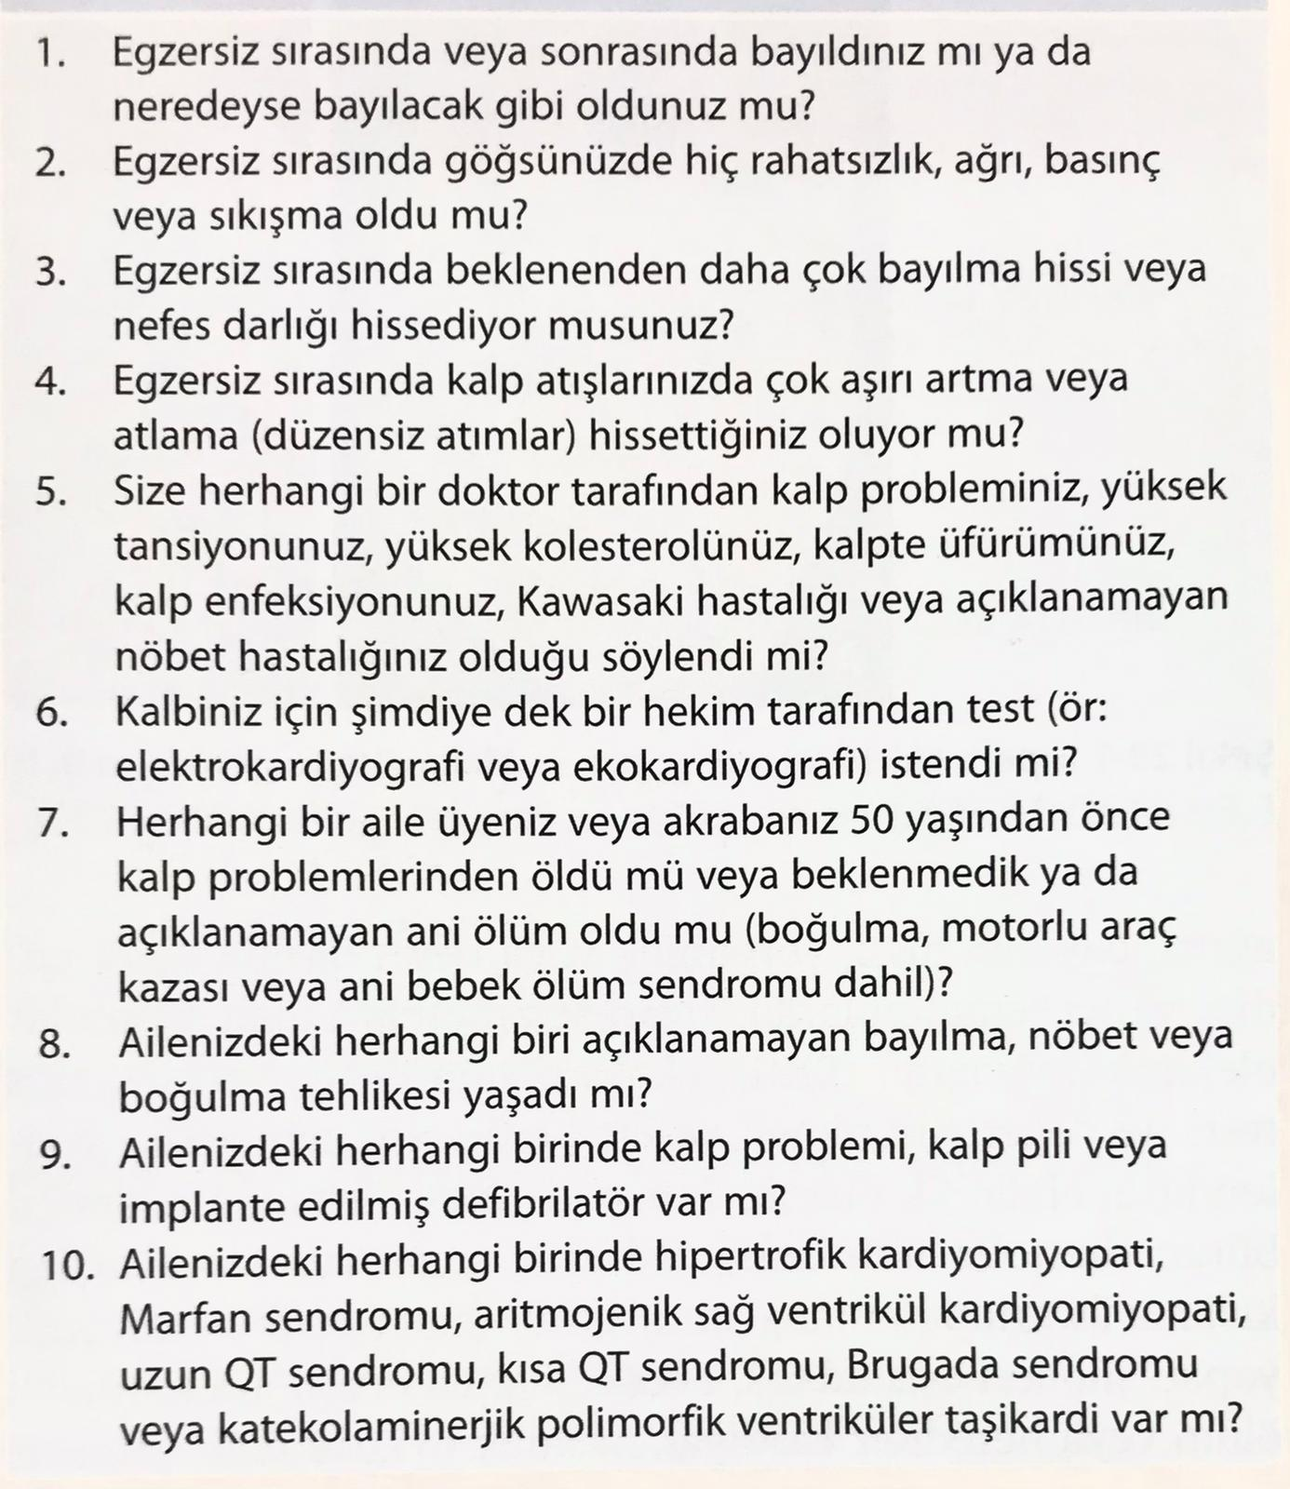
Spora katılım öncesi değerlendirmede kardiyovasküler öykü soruları

Slide 16
Spora Katılım Öncesi Değerlendirme
Fizik muayene;
Kan basıncı ölçümü
Radyal ve femoral nabızların palpasyonu
Yatarak ve ayakta iken kardiyak oskültasyonu
(Valsalva manevrası, hastayı çömelme pozisyonundan ayakta durur pozisyona getirdiğimizde venöz dönüş azalır ve hipertrofik kardiyomyopati üfürümü şiddetlenir!)

Slide 17
Spora Katılım Öncesi Değerlendirme
Fizik muayene;
Kas iskelet sistemi değerlendirmesinde üst ve alt ekstremite eklem hareket açıklıkları, kuvvet ve denge testleri mutlaka yapılmalı

Slide 18
Spora Katılım Öncesi Değerlendirme
Uyarı semptomları;
Egzersiz sırasında olan senkop
Egzersiz sırasında beklenenden daha ileri düzeyde çarpıntı
3/6 ve üzeri şiddette sistolik üfürüm
Bütün diastolik üfürümler
Valsalva manevrası ile artan üfürüm
Ailede şüpheli erken kardiyak ölüm öyküsü mutlaka kardiyoloji uzmanı tarafından değerlendirilmelidir.

Slide 19
Spora Katılım Öncesi Değerlendirme
Kanıtlar ani kardiyak arrest gelişinceye kadar altta yatan yapısal kalp hastalığı olan sporcuların asemptomatik olabildiklerini, geleneksel tarama süreçlerinin kısıtlılıklarını ve saptamada yeterince etkili olmadıklarını göstermektedir.

Slide 20
Spora Katılım Öncesi Değerlendirme
Sporla ilişkili ani kardiyak ölüm olgularının incelendiği bir çalışmada sporcuların yalnızca;
%18’inin ölümlerinden önceki üç yıl içinde kardiyovasküler hastalıklarla ilgili semptomlarının olduğu,
%3’ünün katılım öncesi fiziksel değerlendirme ile kvs açıdan riskli duruma sahip olabileceğinden şüphelenildiği görülmüştür.
Maron BJ, Shirani J, Poliac LC, Mathenge R, Roberts WC, Mueller FO. Sudden Death in Young Competitive Athletes: Clinical, Demographic, and Pathological Profiles. JAMA. 276(3):199–204.

Slide 21

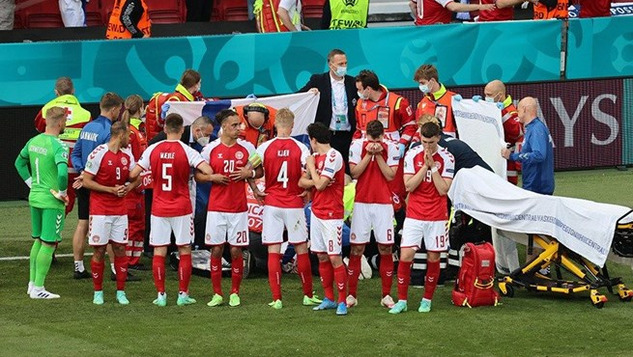

Slide 22
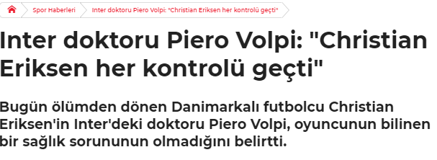

Slide 23

Bu fotoğraf neden değerli?
İlkyardım/Acil müdehale
Özerkliğe saygı
Hasta mahremiyeti
İnsan hakları
Ekip çalışması

Slide 24
Spora Katılım Öncesi Değerlendirme
EKG;
Hastalığın prevalansının düşük,
Duyarlılığın düşük,
Yanlış pozitiflik oranı yüksek,
Maliyet etkinlik kötü
Sonuçları yorumlamada klinisyen yetersizliği gibi nedenlerden dolayı tartışmalı!

Slide 25
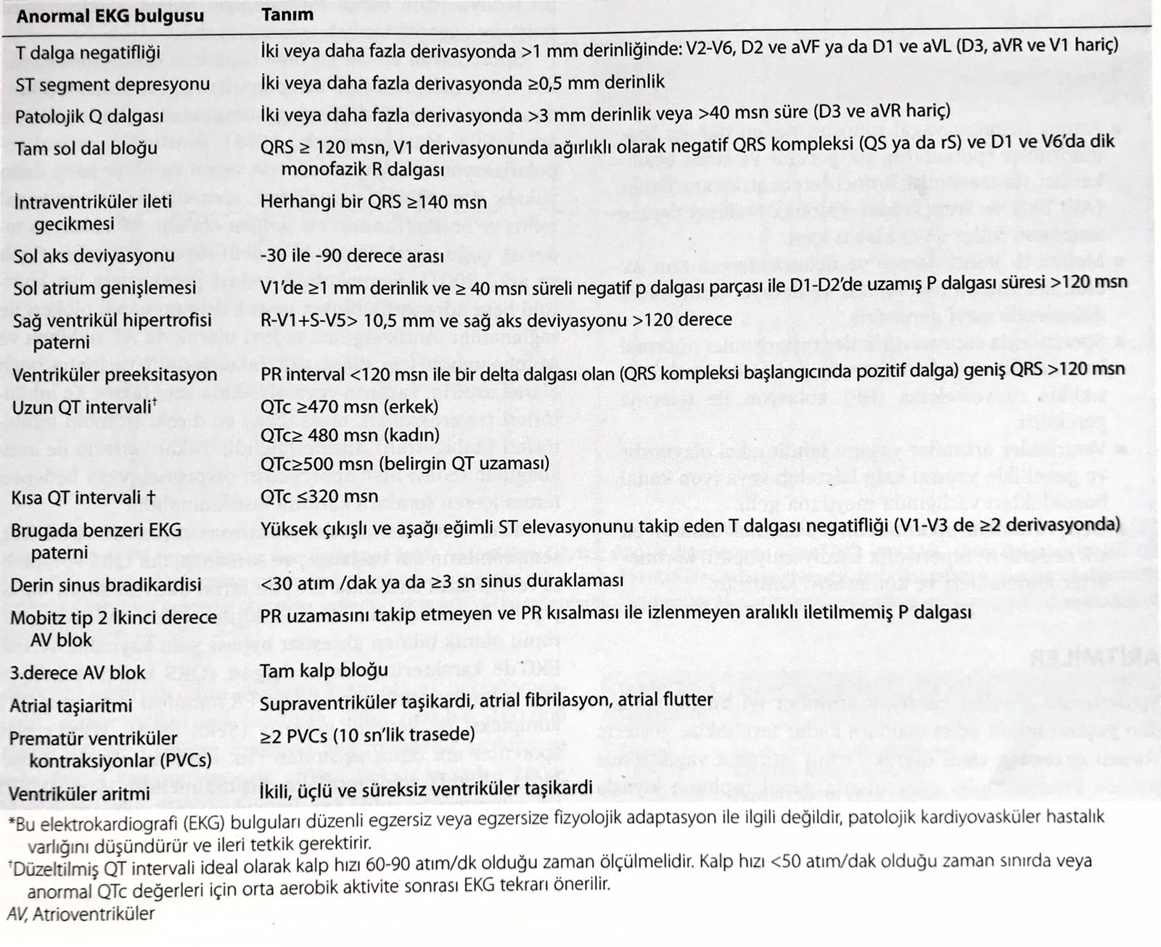
Seattle Kriterleri: Sporcularda anormal EKG bulguları

Slide 26
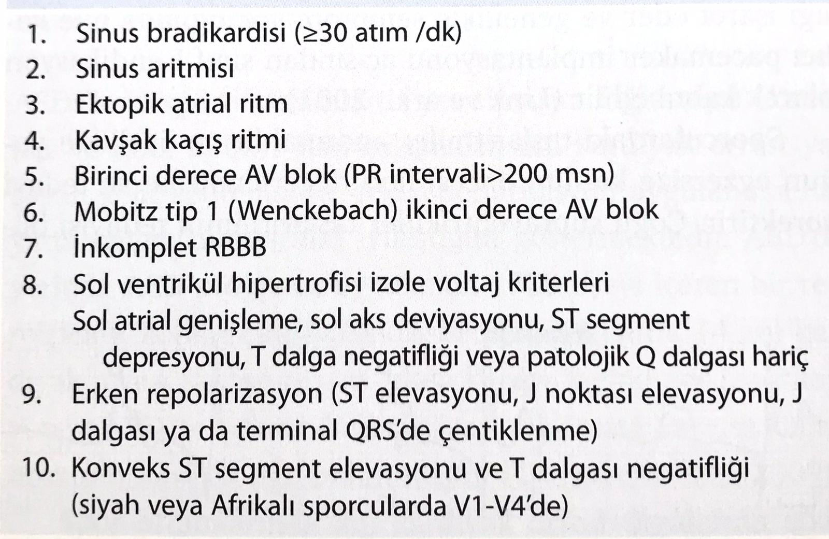
Seattle Kriterleri: Sporcularda normal EKG bulguları

Slide 27
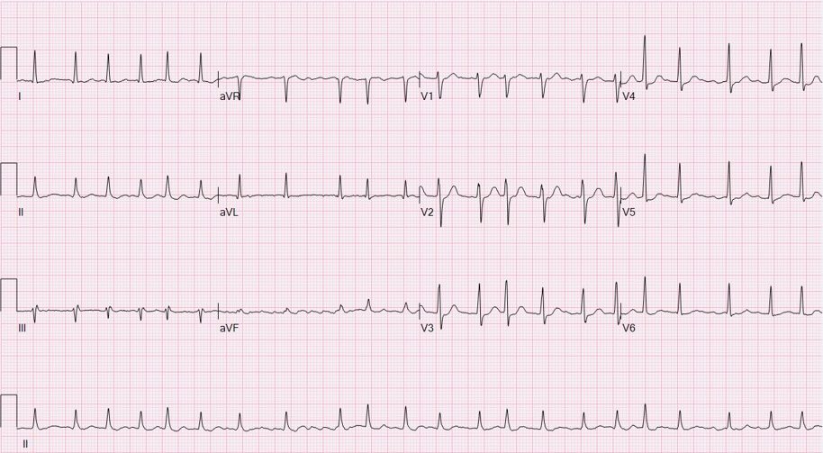
Sporcularda Kardiyak Hastalıklar
Hipertrofik kardiyomyopati:
  Patofizyoloji; sol ventrikül çıkış yolu obstrüksiyonu, sol ventrikül diastolik disfonksiyonu, duvar kalınlaşması sonucu anormal koroner arterler
  Klinik; yorgunluğa bağlı senkop, efor dispnesi, göğüs ağrısı
  Tedavi; şikayete yönelik, ani ölümden korunma(İCD ile)
Atrial fibrilasyon:
  Tedavide;
    Aspirin
    varfarin
    faktör 10a inh.
    direkt trombin inh.
    kullanılabilir.

Slide 28
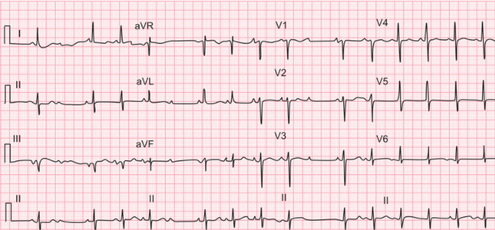
Sporcularda Kardiyak Hastalıklar
Mobitz tip II ve tam AV blok: Aktivite kısıtlaması ve kalıcı pacemaker takılması gerekebilir.

Slide 29
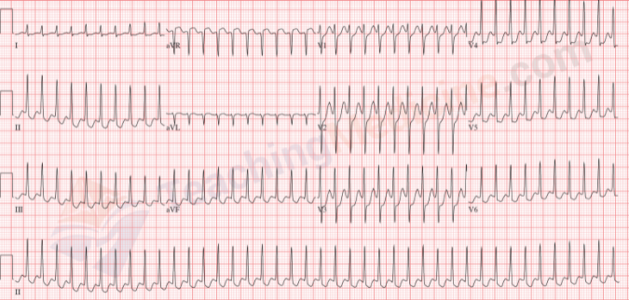
Sporcularda Kardiyak Hastalıklar
Supraventriküler taşikardi: Rf ablasyon, farmakolojik tedavi ile takip edilebilir.

Slide 30
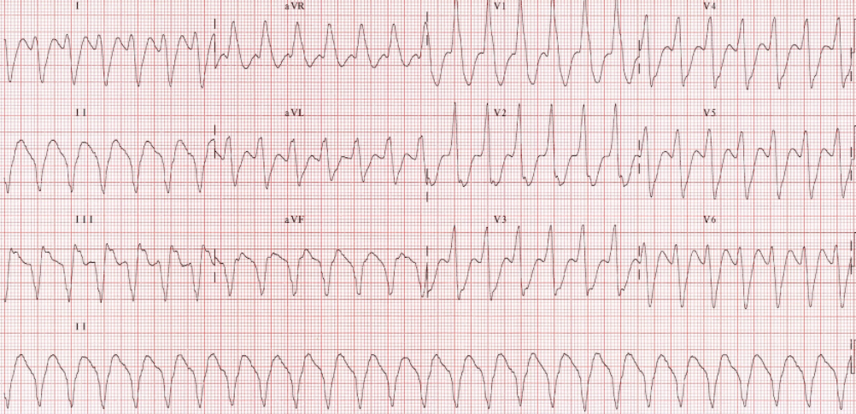
Sporcularda Kardiyak Hastalıklar
Ventriküler taşikardi: Genellikle yapısal bir kardiyak hastalığın sonucu olarak görülür.

Slide 31
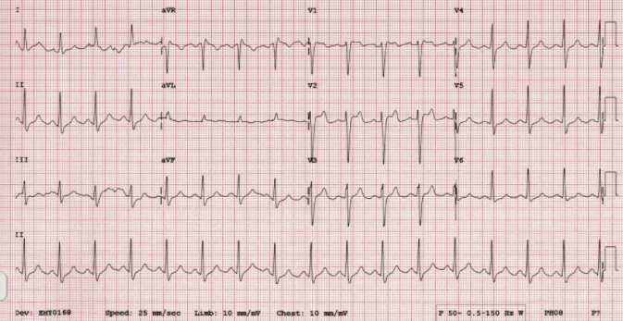
Sporcularda Kardiyak Hastalıklar
Brugada sendromu:
  Uzamış QT, İnkomplet sağ dal bloğu, Prekordiyal derivasyonlarda ST segment elevasyonu
Kommosyo kordis: Kalbe künt travmanın tetiklediği ani kardiyak arrest

Slide 32
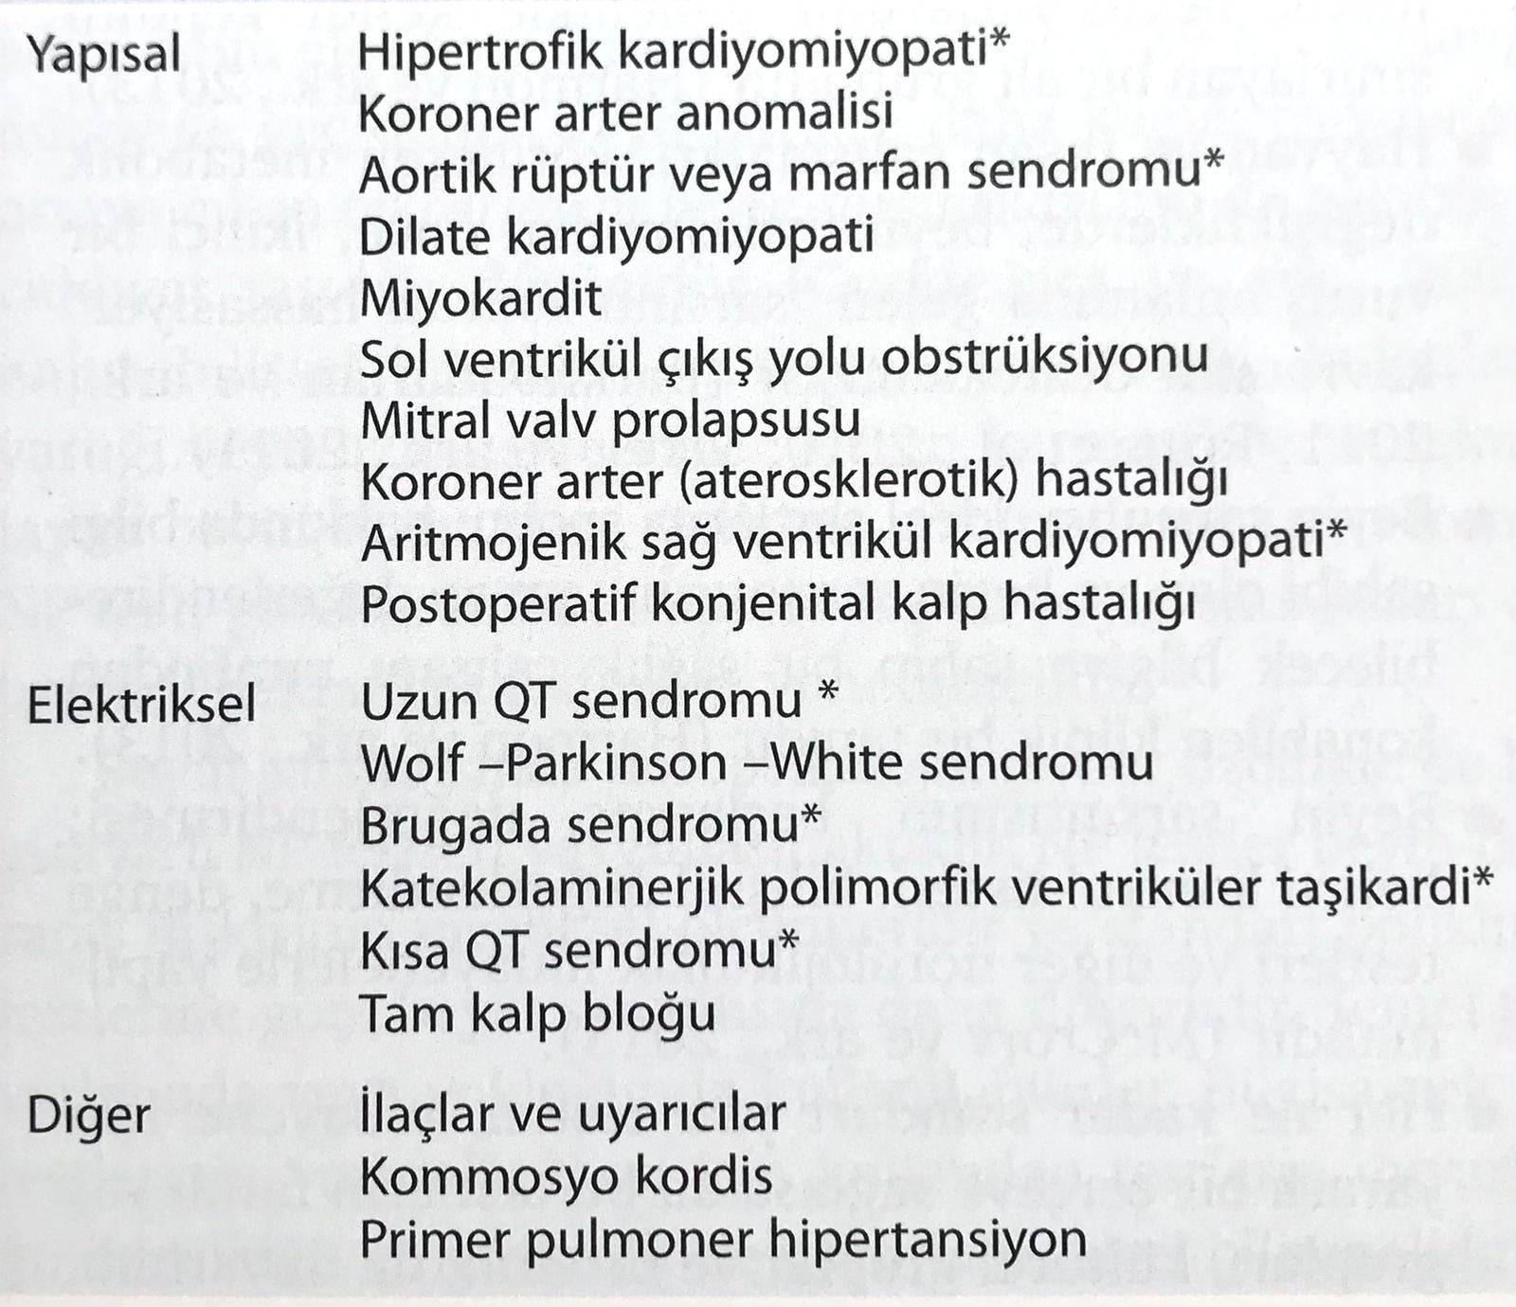
Sporcularda ani kardiyak ölüm nedenleri

Slide 33
Sporcularda beyin sarsıntısı (Konküzyon)
Beyin sarsıntısı; genellikle kendi kendine geçen kısa nörolojik bozukluğun hızla başlangıcı ile sonuçlanır.
Belirtileri;
  Bilinç kaybı; %10 unda olur. ciddiyeti göstermez. 60 sn den uzun sürerse uzamış bilinç kaybıdır ve servikal omurga hasarı açısından da değerlendirme gerektirir.
  Hafıza kaybı; retrograd veya posttravmatik amnezi şeklinde olabilir, ciddiyetin en iyi göstergesidir.

Slide 34
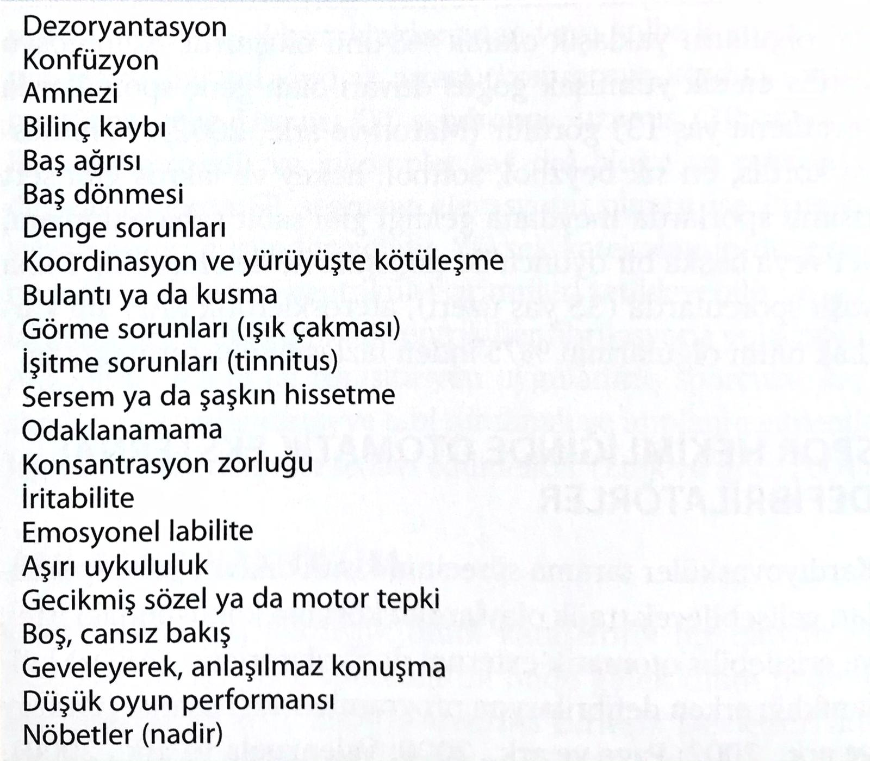
Beyin sarsıntısının belirti ve bulguları

Slide 35
Sporcularda beyin sarsıntısı (Konküzyon)
İkinci darbe sendromu; ilk beyin sarsıntısından sonra belirtiler ortadan kalkmadan spora devam edildiğinde kafaya daha küçük bir darbe alındığında gelişir ve kalıcı nörolojik defisit ve komplikasyonlar oluşabilir.
Hala semptomatik beyin sarsıntısı olanlar egzersize dönmemelidir.
Asemptomatik olunduğunda spora dönmeden önce basamaklı ve adım adım artan bir egzersiz programı izlenmelidir.

Slide 36
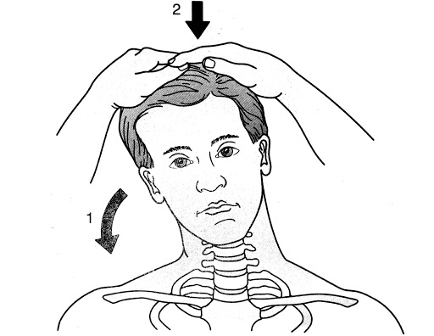
Servikal Omurga Zedelenmeleri
Zorlanma ve burkulmalar:
  Nörolojik semptomlar olmadan hafif yakınmalarla başvuru
  Servikal omurgaya manuel baskı ve aksiyel yüklenme(spurling manevrası) ağrı ya da radikülker semptomlara neden olmamalı

Slide 37
Servikal Omurga Zedelenmeleri
İğnelenmeler
  Periferik sinir zedelenmeleri
  Omuzda başlayıp kola doğru yayılan yanıcı ağrı ile karakterize
Servikal kord nörapraksisi
  Birden fazla ekstremitede akut, geçici, duyusal veya motor değişiklik
  Belirtiler; parezi, karıncalanma şeklinde
  Epizodlar genellikle 10-15 dk içinde yatışır, iyileşme 24-48 sa uzun sürebilir
Katastrofik Servikal Omurga Yaralanması
  Özellikle; jimnastik, kayak, güreş, dalma, buz hokeyi, amerikan futbolu gibi temas ve çarpışma sporlarında
  Aksiyal yüklenme; en sık görülen şekli, kafanın en tepe noktasıyla çarpışma şeklinde oluşur

Slide 38
Pulmoner Sorunlar
Egzersizle indüklenen bronkospazm
  Şiddetli egzersizi takiben solunum yollarının geçici daralması
  Bilinen astım ve alerjik rinit hastalarında daha sık
  Bazı hastalarda havayolu aşırı duyarlılığının tek belirtisi egzersizle indüklenen bronkospazm
  Semptomlar: hışıltı, öksürük, dispne, göğüste sıkışma hissi
  Tedavi: egzersiz öncesi iyi ısınma, egzersizi ılık ve nemli ortamda yapmak, egzersizden 15-30 dk önce inhale β2 agoniste rağmen semptomatikse egzersizden 1 saat önce lökotrien modifikatörü

Slide 39
Pulmoner Sorunlar
Pnömotoraks
  Spontan pnömotoraks: Uzun boylu, ince yapılı, erkek sporcu, ani ortaya çıkan nefes darlığı, plöretik göğüs ağrısı,
  Travmatik pnömotoraks: göğsüne darbe alan sporcuda, kosta kırığından şüphelenilen durumlarda
  Tanı: Akciğer grafisi
  Tedavi: Stabil ve akciğerde hacim kaybı %15-20 den az ise takip
  Spora dönüş: En az 3-4 hafta sonra

Slide 40
Hematolojik Sorunlar
Spor anemisi
  Plazma hacminin genişlemesinin neden olduğu dilüsyonel anemi
  Egzersize bağlı hemoliz kırmızı kan hücresi hasarından kaynaklanır.
    Hgb: ↓↓
    Htc: ↓↓
    Haptoglobulin: ↓↓
    Ferritin: N
    Demir: N
    Demir Bağlama: N
  Orak hücre taşıyıcısı olanların, yetersiz hidrasyonla, sıcakta, yüksek rakımda egzersiz yapması ile; egzersize bağlı rabdomiyoliz ve ani ölüm riski ↑↑

Slide 41
Diğer Sorunlar
Kas eklem yaralanmaları
Stres kırıkları
Spondilolizis
  Omurganın tekrarlayan ve güçlü hiperekstansiyonunu içeren spor yapanlarda görülür.
  Lumbar ekstansiyon ile oluşan ve giderek artan sinsi bir bel ağrısı öyküsü vardır.

Slide 42
Diğer Sorunlar
Diş, yüz ve gözlerdeki spor travmaları
Mantar enfeksiyonları
Efor ısı rahatsızlığı;
  Sıcak ödemi, sıcak krampları, sıcak senkopu, sıcak bitkinliği, sıcak çarpması şeklinde olabilir.
  Mental durum değişikliği gösteren sporcu derhal ortamdan uzaklaştırılmalı ve soğutulmalıdır.
  Hızlı soğutmada en etkili yöntem buzlu su küvetidir.

Slide 43
Diğer Sorunlar
Kadın sporcularda görülen amenore;
  Enerji açığı sporcu kadınlardaki amenorenin birincil nedenidir.
  Enerji kaybı; düşük leptin, tiroid ve IGF konsantrasyonu, artmış kortizol ve GH şeklinde nöroendokrin aks değişikliklerine sebep olur.
  Yeterli enerji alımı olan olgularda tek başına zorlu egzersiz menstruel siklusu bozmaz.

Slide 44
BÖLÜM 2- EGZERSİZ FİZYOLOJİSİ

Slide 45
Tanım
Fiziksel aktivite: Günlük yaşam içerisinde, iskelet kasları kullanılarak yapılan ve enerji harcamasını gerektiren her hareket fiziksel aktivitedir.
Egzersiz (Düzenli Fiziksel Aktivite): Fiziksel uygunluğun bir veya daha fazla bileşeninin korunmasını veya geliştirilmesini amaçlayan düzenli, planlanmış ve tekrarlı fiziksel aktivitelerdir.
Notes:
Spor: Belirli kurallar içerisinde yapılan, genellikle yarışma amacı taşıyan, lisanslı amatör ve profesyonel sporcuların gerçekleştirdiği aktivite türüdür.
Bu kapsamda oyun oynamak, ev işleri, bahçe işleri, yürümek, merdiven inip çıkmak, yemek yemek, banyo yapmak gibi günlük yaşamımızı sürdürmek için yapılan etkinliklerin yanı sıra, egzersiz ve spor da fiziksel aktivitedir.

Slide 46
Egzersiz Fizyolojisi
Aktivite sırasında kullanılan metabolik sistemler
Fosfajen sistemi : 8-10 saniye
Glikojen-laktik asit sistemi : 1.3-1.6 dakika
Aerobik sistem : Sınırsız (besin olduğu sürece)

Slide 47
Egzersiz Fizyolojisi
Aktivite sırasında kullanılan metabolik sistemler
  Fosfajen sistemi kaslarda ani güç gerektiğinde
  Glikojen-laktik asit sistemi özellikle 200-800 metre koşularında olduğu gibi orta mesafe yarışlarında fazladan güç sağlamada
  Aerobik sistem ise uzun atletik aktivitelerde kullanılır.

Slide 48
Egzersiz Fizyolojisi
Aktivite Sırasında Tüketilen besin maddeleri
  Egzersizin ilk birkaç saniye veya dakikalarında gerekli enerjinin çoğu karbonhidrattan,
  Bitkinlik sırasında da enerji karbonhidrattan değil yüzde 60-85 oranında yağlardan sağlanmaktadır.

Slide 49
Fiziksel Aktivitenin Yararları
Tüm nedenlere bağlı ölüm riskini azaltır
Kardiyovasküler hastalıklara bağlı ölüm riskini azaltır
Hipertansiyon riskini azaltır
Tip 2 diyabet gelişme riskini azaltır
Kan lipit profilini olumlu yönde etkiler
Mesane, meme kolon, endometrium, özafagus, böbrek, akciğer ve mide kanseri gelişme riskini azaltır

Slide 50
Fiziksel Aktivitenin Yararları
Demans riskini azaltır
Anksiyeteyi azaltır
Depresyon riskini azaltır
Uyku kalitesini arttırır
Kilonun geri alınma ihtimalini azaltır
Kemik sağlığını güçlendirir
Fiziksel kapasiteyi arttırır

Slide 51
Fiziksel Aktivite Şiddeti
Fiziksel aktiviteler yoğunluklarına göre;
düşük
orta
yüksek şiddetli aktiviteler diye üç ayrı şekilde değerlendirilir.

Slide 52
Fiziksel Aktivite Şiddeti
  Düşük şiddet:
    Nefes almanın ve kalp atım sayısının dinlenme değerinin biraz üzerinde olduğu çok az çaba gerektiren günlük aktiviteleri niteleler.
    Yavaş yürüyüş, ev işleri vb.

Slide 53
Fiziksel Aktivite Şiddeti
  Orta şiddet:
    Nefes almanın ve kalp atım sayısının normalden daha fazla olduğu, kasların zorlanmaya başladığı, orta dereceli çaba gerektiren aktiviteleri ifade eder.
    Aktivite sırasında kişi konuşabilir fakat, şarkı söyleyemez.
    Hızlı yürümek, düşük tempolu koşular, dans etmek, yüzmek, masa tenisi oynamak, yavaş tempoda bisiklet sürmek vb.

Slide 54
Fiziksel Aktivite Şiddeti
  Yüksek şiddet:
    Nefes almanın ve kalp atım sayısının normalden çok daha fazla olduğu veya kasların daha fazla zorlandığı, çok fazla çaba gerektiren aktiviteleri tanımlar.
    Kişi, aktivite sırasında nefesi kesilmeden birkaç kelimeden fazlasını konuşamaz.
    Tempolu koşu, basketbol, futbol, voleybol, hentbol ve tenis oynamak, stepaerobik derslerine katılmak, tempolu dans etmek gibi.

Slide 55
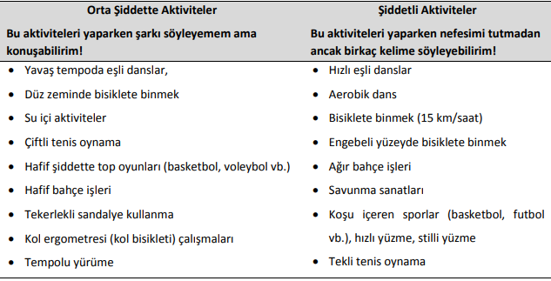
Fiziksel Aktivite Şiddeti

Slide 56
Metabolik Eşdeğer (ME)
  Metabolik eşdeğer(ME), vücudun fiziksel aktivite sırasında kullandığı oksijen miktarını hesaplamamıza yarayan bir birimdir.
  Böylece, fiziksel aktivite sırasında kullanılan oksijen ml/kg/dk cinsinden ifade edilerek kişinin tükettiği enerji miktarı konusunda fikir edinebilebilir.

Slide 57
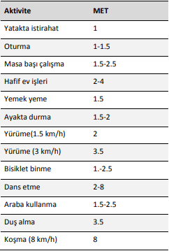
Metabolik Eşdeğer (ME)

Slide 58
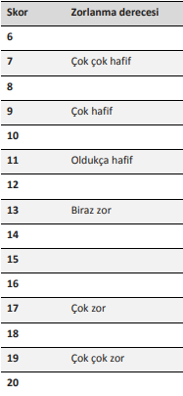

Borg skalası
*Maksimum kalp hızı(MKH): 220-yaş

Slide 59
Yetişkinlerde Fiziksel Aktivite
Sağlıklı ve mutlu bir toplumun oluşması için; hareketli aktif bir yaşam ve egzersizlerin günlük yaşantımızın bir parçası olması gerekmektedir.

Slide 60
Yetişkinlerde Fiziksel Aktivite
Yetişkin her birey için haftalık en az 150 dakika orta şiddette egzersiz önerilmekte,
Bu egzersizlerin büyük kas kitlelerini içeren, yürüyüş, hafif koşu, bisiklet veya yüzme gibi dayanıklılık(aerobik) aktivitelerinden oluşması,
Her bir egzersiz seansının en az 10 dakika olması,
Haftanın en az 3-5 gününe yayılmış olması tercih edilmelidir

Slide 61
Yetişkinlerde Fiziksel Aktivite
Haftalık egzersiz süresinin arttırılması fiziksel aktiviteden sağlanan yararın artırılmasını beraberinde getirir.
Ayrıca haftada 2 gün, vücudumuzun farklı bölgelerindeki büyük kas gruplarını içeren kuvvet egzersizlerinin eklenmesi kemik doku ve kas dokuların kaybının önlenmesi ve korunması açısından önemlidir.
Haftalık egzersizlere, esneklik ve denge gibi eklemlerin hareket genişliğini artıran ve düşmeleri önleyen aktiviteler eklenmelidir.

Slide 62
Dayanıklılık (Aerobik) Egzersizleri
    Yapılacak dayanıklılık aktivitesi bireyin severek yapabildiği, sürdürebildiği bir aktivite olmalıdır.
    Yürüyüş, en kolay yapılabilecek egzersiz tipi olarak karşımıza çıkmaktadır.
    Yanımızdaki arkadaşımızla konuşmamızı engellemeyecek ancak şarkı söylememize imkan vermeyen bir yürüyüş ritmi orta şiddette bir tempo olup sağlığın geliştirilmesi için uygun bir egzersiz şiddetidir.

Slide 63
Dayanıklılık (Aerobik) Egzersizleri
    Yeni başlayanlar için temponun düşük olması, kişinin nefes nefese kalmaması önemlidir.
    Her bireyin kondisyon düzeyi farklıdır. O nedenle kişinin kendisine uygun bir tempo belirlemesi gerekir.
    Egzersizin, bireyin yürüyüş temposuna benzer tempoya sahip bir arkadaşı ile sürdürülmesi faydalı olacaktır.

Slide 64
Dayanıklılık (Aerobik) Egzersizleri
    Çalışmalar sağlığın kazanılması ve sürdürülmesi için orta şiddetteki bir tempo ile haftada 150 dakikalık egzersizlerin yeterli olduğunu göstermektedir.
    Daha fazla sağlık yararları için haftalık orta şiddetli fiziksel aktivite süresini 300 dakikaya çıkarmalı, yüksek şiddetli fiziksel aktivite süresini de giderek artırmalıdır.

Slide 65
Dayanıklılık (Aerobik) Egzersizleri
    Egzersiz yaparken rahat bir ayakkabı ve uygun bir kıyafet giyilmelidir.
    Yapılan aktivite ve aktivitenin yapıldığı ortama uygun korunma önlemleri alınmalıdır. Örneğin, bisiklete binerken kask takmak, yürüyüş sırasında güneşten korunmak için şapka ve güneş gözlüğü kullanmak gerekir.

Slide 66
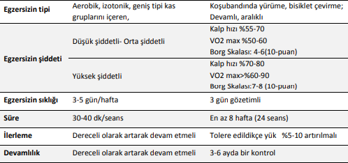
Dayanıklılık (Aerobik) Egzersizleri

Slide 67
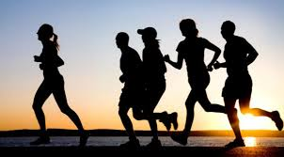
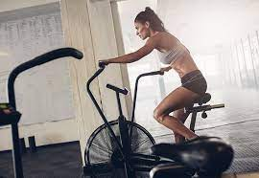
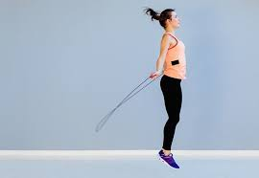
Dayanıklılık (Aerobik) Egzersizleri

Slide 68
Kuvvet Aktiviteleri
    Haftada iki gün, büyük kas gruplarını da içerecek şekilde faklı bölgelerdeki kaslara yönelik olarak yapılacak kuvvet egzersizleri kas kitlesinin ve kuvvetin korunması ve gelişmesini sağlayacaktır
    Bu tip egzersizler, alt ve üst bacak, kalça, karın, sırt, göğüs, kol ve ön kol ile omuz bölgelerine yönelik hareketlerdir.
    Her bir bölge için bir hareket seçilirse, 6 farklı hareket elde edilir.

Slide 69
Kuvvet Aktiviteleri
    Bu egzersizleri yaparken her birini 8-12 tekrar yaptığımız da belirli bir yorgunluk veriyor olmasını o bölge için hedef olarak seçebiliriz.
    Toplamda da ideal olan 1-2 set olarak altı hareketin her birini 8-12 kez tekrarlayabilecek ve bu egzersiz sonrası bitkin düşmeyecek bir düzeyde egzersizin sürdürülmesidir.

Slide 70
Kuvvet Aktiviteleri
    Kuvvet egzersizlerine 5-10 dakika süren hafif ağırlık kaldırma ile başlanabilir.
    Ağırlık kaldırma mutlaka doğru teknikle yapılmalı, eklemlere ve bele aşırı yük verilmemelidir.
    Kişi kolayca kaldırabildiği düzeyde bir ağırlığı 8-12 kez kaldırdıktan, harekete tamamen alışkın olduktan sonra ağırlık miktarı yavaş yavaş artırılabilir.

Slide 71
Kuvvet Aktiviteleri
    Her egzersiz seansında farklı bir kas grubuna yönelik olarak egzersiz yapılmalıdır.
    Kuvvet egzersizleri iki gün üst üste aynı bölgeye yönelik olarak yapılmamalıdır.

Slide 72
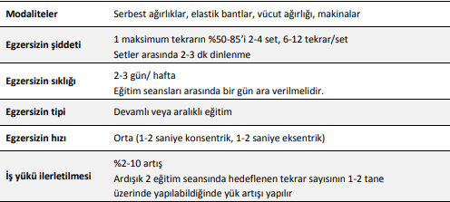
Kuvvet Aktiviteleri

Slide 73
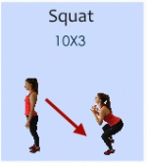
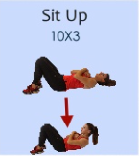
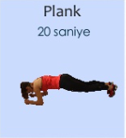
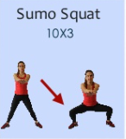
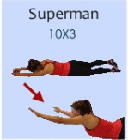
Kuvvet Aktiviteleri

Slide 74
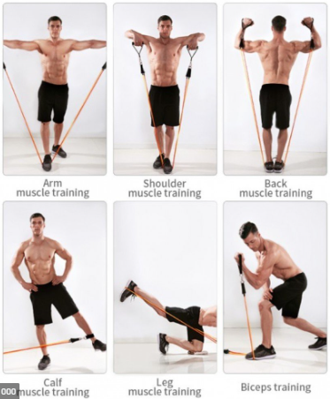
Kuvvet Aktiviteleri

Slide 75
Esneklik Aktiviteleri
    Esneklik aktiviteleri tek başına yapılabildiği gibi, egzersizlerin ısınma ve soğuma evrelerine eklenen hareketler olarak karşımıza çıkabilmekte.
    Esneklik egzersizinin ilerleyen zamanlarında gerili kalma kademeli olarak 30 saniyeye kadar artırılabilir.

Slide 76
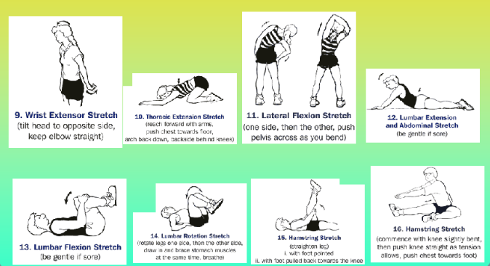
Esneklik Aktiviteleri

Slide 77
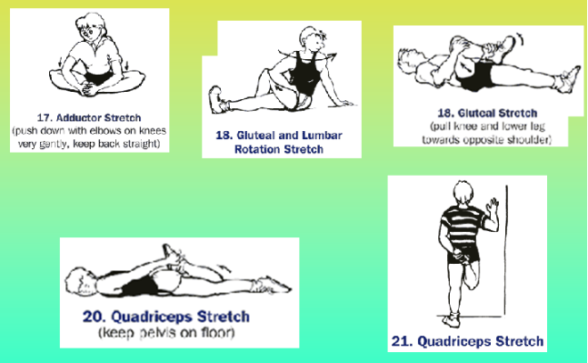
Esneklik Aktiviteleri

Slide 78
Denge Aktiviteleri
    Dengeyi geliştirmek için yapılan egzersizlere basit, dengede kalmaya gerek duyulan hareketlerle başlanabilir.
    Bunlar;
      bir ayağımız üzerinde durma,
      serbest bacağı öne arkaya veya yanlara hareket ettirme,
      tek ayak üzerinde çömelip kalkma,
      ayak ucu veya tabanında yürüme tarzı hareketler olabilir.

Slide 79
Denge Aktiviteleri
    Denge ile ilgili hareketlere basit düzeyden başlamalı, bu amaçla önce çift sonra tek el ve daha sonra sadece parmak ucuyla bir yere tutunarak veya temas ederek hareketler yapılabilir.
    Hareket öğrenildikçe ve denge duyusu geliştikçe temas olmadan, hatta gözler kapalı olarak da hareketler yapılarak zorluk derecesi artırılabilir.

Slide 80
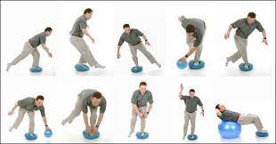
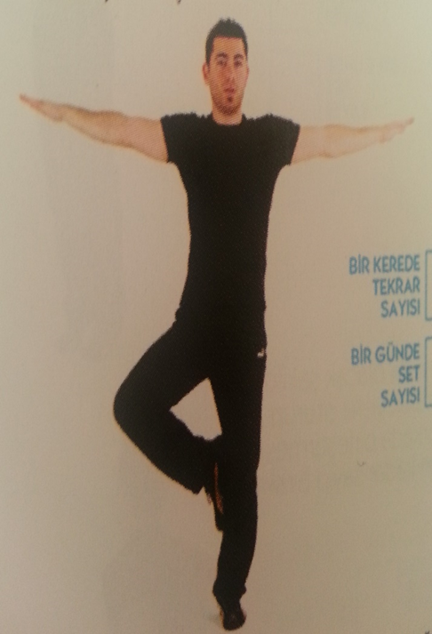
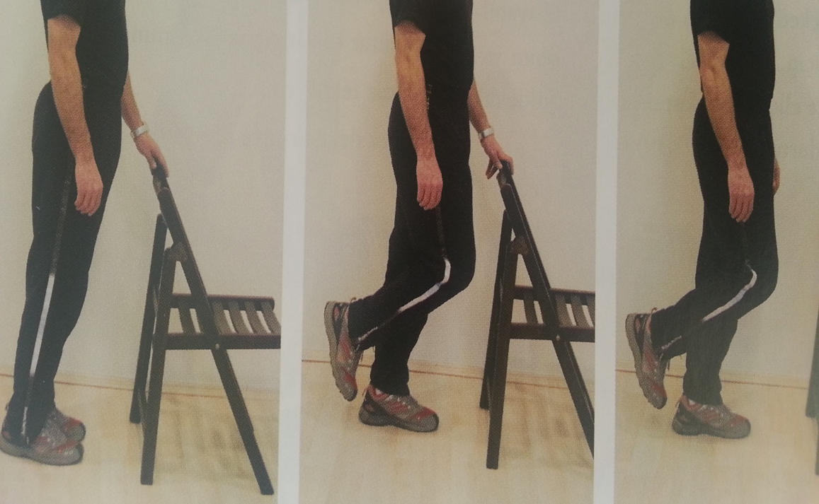
Denge Aktiviteleri

Slide 81
Egzersiz Günlüğü Nasıl Olmalı
  Bir egzersiz günlüğü ısınma, yüklenme ve soğuma evrelerinden oluşmalıdır.
  Aktivite ve egzersizin istenilen düzeyine yavaş yavaş ulaşmak ve egzersiz tamamlandığında da dinlenme seviyesine düzeyi azaltarak yavaş yavaş gelmek gerekir.

Slide 82
Egzersiz Günlüğü Nasıl Olmalı
  Basit bir örnek verilecek olursa,
    kuvvet egzersizlerinden önce kişinin 5-10 dakika tempolu yürüyüş ardından,
    önce hafif ağırlıklar veya vücut ağırlığı ile benzer egzersizleri tekrar etmesi,
    o bölgenin daha yüksek ağırlıkla hareket yapmaya hazır olmasını sağlamak gerekir.
  Esneklik egzersizlerinin de benzer biçimde, dayanıklılık veya kuvvet egzersizlerinden sonra önerilmesinin sebebi budur.

Slide 83
BÖLÜM 3- KRONİK HASTALIKLARDA EGZERSİZ ÖNERİLERİ

Slide 84
Hipertansiyon Hastalarında Egzersiz
Fiziksel inaktivitenin, tek başına, hipertansiyonun %5 ile 13’ünden sorumlu olduğu düşünülmektedir.
Epidemiyolojik çalışmalar, aerobik fiziksel aktivitenin hem hipertansiyonun önlenmesinde hem de tedavisinde rolü olduğunu; böylece de kardiyovasküler morbidite ve mortalite oranlarını azalttığını göstermiştir.
Diğer yaşam tarzı değişiklikleri ile birlikte uygulandığında düzenli fiziksel aktivitenin, hipertansiyon gelişimi riskini %50 oranında azalttığı gösterilmiştir.

Slide 85
Hipertansiyon Hastalarında Egzersiz
Primer ve sekonder koruma için;
  aerobik ,fitnes, yürüyüş, yüzme ve bisiklete binme gibi dinamik endurans eğitimleri ve
  düşük dirençli kuvvet egzersizleri çok tekrarlı olarak önerilebilir.
Araştırmalar;
  yüksek şiddetteki aerobik egzersiz eğitimlerinin kan basıncını arttırabileceğini,
  MKH nın %50-85’i düzeyindeki hafif-orta şiddetteki egzersiz eğitimlerinin kan basıncını düşürmek için daha uygun şiddetteki egzersizler olduklarını göstermişlerdir.
İnaktif olan HT hastalarında yürüyüş gibi basit aktiviteler bile kan basıncını azaltmak için yararlı olabilir.

Slide 86
Hipertansiyon Hastalarında Egzersiz
Yapılan çalışmalar ışığında, kan basıncındaki azalmaların daha fazla olması ve etkisinin daha uzun süre devam etmesi için fiziksel aktivite süresinin ısınma ve soğuma dışında aralıklı ya da devamlı günlük toplam 30–45 dakika, haftada 5-7 gün olması önerilmektedir.
Bir saatten fazla süren programlarda hastaların egzersizi bırakma sıklığının arttığı için egzersizin devamlılığı açısından egzersiz süresinin çok uzun olmamasına dikkat edilmelidir.
Hastaların egzersize gösterdikleri dayanıklılığın az olması durumunda aynı gün içerisinde kısa süreli, tekrarlı aktivitelerin uzun süreli aktiviteler kadar pozitif bir etkisi olduğu düşünülmektedir.

Slide 87
Hipertansiyon Hastalarında Egzersiz
Yani kan basıncını düşürmek için günde 4 defa, 10 dk’lık tempolu bir yürüyüş günde bir kez 40 dk’lık yürüyüş kadar etkili olabilir.
Günlük dozlar kadar hastanın hafta boyuncu aktif olduğu toplam süre de önemlidir.
Düzenli fiziksel aktivitelerin ilk etkisi 10 gün içinde, maksimum etkisi 4-6 ay sonra ortaya çıkar.
Egzersiz bırakıldığında tansiyon egzersize başlamadan önceki seviyesine geri döner.

Slide 88
Hipertansiyon Hastalarında Egzersiz
Kuvvet egzersizleri:
Orta yaşlı bireylerde büyük kas gruplarına haftada 2-3 kez, 3 set, 8-10 kas grubunu içeren, 8-15 tekrarlı kuvvetlendirme egzersizleri önerilirken;
Yaşlılarda büyük kas gruplarına haftada 2-3 kez, 1 set, 8-10 kas grubunu içeren 8-15 tekrarlı kuvvetlendirme egzersizleri önerilmektedir.
Belirlenen bir maksimum tekrar ağırlığının %40-50’i (orta şiddetli) ile başlanarak tedrici olarak yüklenmeler artırılabilir.

Slide 89
Hipertansiyon Hastalarında Egzersiz
Kontrendikasyonlar/Riskler:
Kan basıncı200/115 mmHg üzerinde olan bireylerde kan basıncı kontrolü sağlanıp stabil hale gelene kadar egzersiz yapılması kontrendikedir.
Kan basıncı 180/110 mmHg olanlarda da kan basıncı bu değerlerin altına gelmeden egzersiz yapılması önerilmemektedir.
Hipertansif bireylerin aşırı direnç egzersizi yapması önerilmemektedir.
Yüksek veya çok yüksek şiddetli egzersizler hipertansif bireylerde ani kan basıncı yüksekliğine, bazen aşırı kan basıncı düşüklüklerine, elektrolit bozukluklarına, dehidratasyona ve çok az bile olsa ani ölüm riskine yol açabilir.

Slide 90
Kardiyovasküler Hastalıklarda Egzersiz
Fiziksel aktivite hem AKH riskinin azaltılmasında hem de hastalık ortaya çıktıktan sonra iyileşme sürecinin hızlanması, tekrarlayan olay riskinin azaltılması ve yaşam kalitesinin düzeltilmesinde çok etkilidir.
Kardiyak rehabilitasyon egzersizlerinin total mortaliteyi %20, kardiyak mortaliteyi %26 azalttığı görülmüştür.
Düzenli fiziksel aktivitenin antiaterojenik, antiinflamatuar, antiiskemik, antitrombotik ve antiaritmik etkileri bilinmektedir.

Slide 91
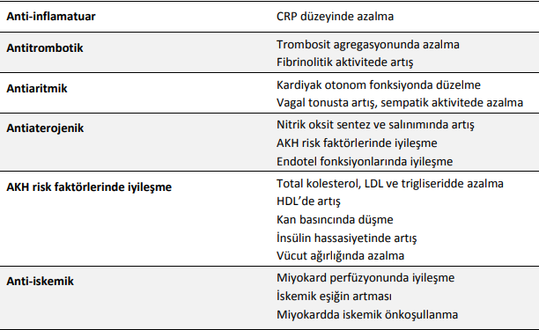
Kardiyovasküler Hastalıklarda Egzersiz
Fiziksel aktivite ve egzersizin potansiyel kalp koruyucu etkileri

Slide 92
Kardiyovasküler Hastalıklarda Egzersiz
KVS dayanıklılığını artırmak için aerobik egzersizler;
  Haftada en az 3 seans şeklinde,
  Her seans 10 dakikalık ısınma ve soğuma periyotları hariç 15-60 dakika sürmeli,
  Seanslar devamlı ya da aralıklı,
    Devamlı egzersizlerde aynı tip egzersiz aynı şiddette seans boyunca devam ettirilir.
    Aralıklı egzersizde ise genellikle birkaç kez 3-4 dakikalık maksimum yoğunlukta, aralarda 3-4 dakikalık düşük yoğunlukta egzersizler verilmektedir.
  Egzersiz yoğunlukları başlangıçta %40-60 ile başlanabilir,
  Haftada bir 5 dk olmak üzere egzersiz süresi uzatılabilir.

Slide 93
Kardiyovasküler Hastalıklarda Egzersiz
Direnç egzersizleri;
  Haftada 2-3 kez
  1-3 setten, her bir set 8- 10 tekrardan oluşur.
  Setler arasında 2 dakika istirahat verilir.
  Ağrı ve rahatsızlık uyandırmadan ağırlık kaldırılmalı, Borg zorlanma skalası 15 altı (12-13) olmalıdır.
  Kaldırılırken nefes tutularak valsavra menevrası oluşturulmamalıdır.
  Egzersizler 15-30 dakika sürmelidir.
  Egzersiz öncesinde 10 dakikalık yürüme, germe egzersizlerini içeren ısınma periyodu olmalıdır.
  Hasta programa uyum sağlayıp, egzersizler hafif gelmeye başlayınca önce set sayısı, sonra tekrar sayısı artırılabilir.

Slide 94
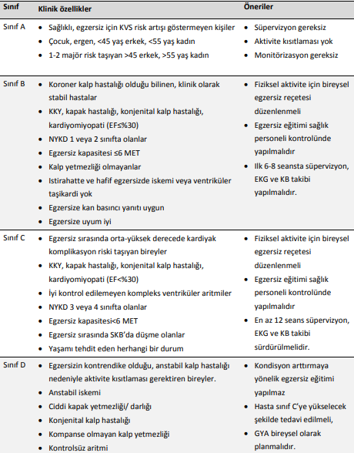
Egzersiz Önerileri İçin Risk Sınıflandırılması

Slide 95

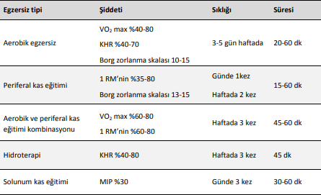
Kardiyovasküler Hastalıklarda Egzersiz
Koroner Kalp Hastalıklarında Egzersiz Reçetesi
Kalp Yetmezliği Hastalarında Egzersiz Reçetesi

Slide 96
Kardiyovasküler Hastalıklarda Egzersiz
Kontrendikasyonlar/Riskler:
Her bireyin fonksiyonel kapasitesi ve klinik durumu fizik aktiviteye başlanmadan önce kardiyolog tarafından değerlendirilmelidir.
Hastanın almakta olduğu ilaçlar altında EKG monitorizasyonu olan bir stres testi yapılmalıdır.

Slide 97
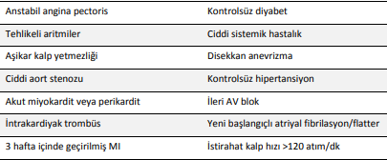
Kardiyovasküler Hastalıklarda Egzersiz
Kontrendikasyonlar/Riskler:
Egzersizin mutlak kontrendikasyonları

Slide 98
DM Hastalarında Egzersiz
İskelet kaslarında kontraksiyonun insülinden bağımsız olarak glukoz taşıyıcılarının hücre membranına translokasyonunu sağlayarak glukoz alımını arttırdığı bilinmektedir.
Egzersizin DM olanlarda;
  kan glukoz regülasyonunun sağlanmasında,
  HbA1c değerinin normal seviyede tutulmasında ve
  diyabete bağlı ileri dönem komplikasyonların görülme sıklığının azaltılmasında,
  lipid profilinin iyileşmesi,
  kardiyak risk faktörlerinin en aza indirilmesi,
  psikolojik iyilik halinin artmasına olumlu etkileri de vardır.

Slide 99
DM Hastalarında Egzersiz
Tip 2 diyabette egzersizi egzersiz yapmama ile karşılaştıran bir Cochrane derlemesinde, 14 randomize kontrollü çalışma incelenmiş.
8-12 haftalık egzersiz müdehalesi yapılan gruplarda, kontrol ile karşılaştırıldığında Hba1c seviyelerinde %0,6'lık bir azalma olduğu, hem istatistiksel hem de klinik olarak anlamlı olduğu görülmüş.
Thomas D, Elliott EJ, Naughton GA. Exercise for type 2 diabetes mellitus. Cochrane Database of Systematic Reviews , Issue 3. Art. No.: CD002968. DOI: 10.1002/14651858.CD002968.pub2.

Slide 100
DM Hastalarında Egzersiz
DM hastalarında egzersiz planlarken dikkat edilecekler;
DM’linin egzersiz açısından bireysel özellikleri ve risk faktörleri belirlenir. Bireyde fiziksel kısıtlılıklar, ayaklarda cilt bütünlüğünde bozulma, nefropati, nöropati, retinopati, hipoglisemi atakları ve fiziksel aktiviteyi etkileyecek diğer durumlar değerlendirilir.
12 haftalık düzenli yürüme programı ile tip 2 DM de fiziksel uygunluk artar, karın bölgesinde yağ oranı azalır. Ancak hiperglisemi kontrol altında olmalı, metabolik durumuna uygun ve kişiye özel egzersiz verilmelidir.

Slide 101
DM Hastalarında Egzersiz
Egzersiz programı tanıtılmalıdır. Egzersizin tipi, yoğunluğu, süresi, şiddeti mutlaka kişiye uygun olarak belirlenmelidir.
Tip 2 diyabetli bireyde hastalık komplikasyonsuz seyrediyorsa şiddeti gittikçe artan egzersiz eğitim programları uygundur.
Egzersiz, ideal olarak ana öğünden 1-3 saat sonra yapılmalı, uygun sıvı alımı sağlanmalıdır.
İyi bir ayak bakımı ve uygun bir spor ayakkabısı seçimi önemlidir. Hastalarda vücut hijyenine dikkat edilmelidir.

Slide 102
DM Hastalarında Egzersiz
Fiziksel aktiviteye başlamadan önce evde kan şekeri takibi yapmayı öğrenmiş olmalıdır. Kan şekeri ölçümleri egzersize başlayıp, başlayamayacağını, egzersize başlamadan önce veya egzersiz esnasında ilave karbonhidrat alımı yapıp yapmayacağına karar vermesini sağlar.
Diyabetli birey fiziksel aktivite/egzersiz öncesi, esnası veya sonrasında kan şekeri ölçümü yaparak fiziksel aktivite/egzersizin kan şekeri üzerine etkisini değerlendirmelidir.
Egzersiz öncesi güvenli kan şekeri 100-250 mg/dl arasında olmalıdır. 100 mg/dl’nin altında ise 15 g karbonhidrat alımı sağlanmalıdır.

Slide 103
DM Hastalarında Egzersiz
Kan glukozu, Tip 1 diyabetlerde 250 mg/dl ve üzeri, Tip 2 diyabetlerde ise 300 mg/dl veya üzeri ise idrarda keton testi yapılmalı, keton pozitif ise normalleşinceye kadar egzersiz ertelenmelidir. Keton negatif ise ek karbonhidrat alımı yapmaksızın hafif şiddette egzersiz yapılabilir.
Her koşulda önlem olarak fiziksel aktivite sırasında karbonhidrat içeren (kesme şekeri, meyve suyu, gibi) besin bulundurulmalıdır.

Slide 104
DM Hastalarında Egzersiz
Yoğun ve uzun süreli aktivite yapılacaksa en az her 30 dakikada bir egzersiz sırasında karbonhidrat alınmalı ve kan glukozu izlenmelidir.
Egzersizin süre ve şiddetine bağlı olarak egzersiz sonrası geç hipoglisemisinden korunmak için egzersizden sonra 24 saat besin alımı artırılması gerekebilir.
İnsülin kullanan diyabetlilerde fiziksel aktivite insülin tipine göre seçilen bir sürede yapılmalı ve insülin enjeksiyonu egzersize katılmayan uygun bir kasa yapılmalıdır.
Egzersizden önce uygulanacak olan kısa ya da orta etkili insülin dozu azaltılmalıdır. Günlük insülin profili bilinmelidir.

Slide 105
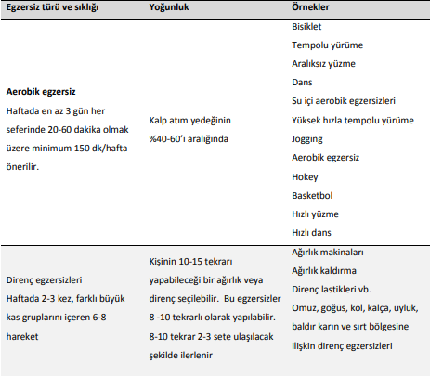
DM Hastalarında Egzersiz
DM hastalarında egzersiz önerileri

Slide 106
DM Hastalarında Egzersiz
DM hastalarında egzersizde olası riskler;
Hipoglisemi: Düşük dereceli fizik aktivite dahi insülin ve/veya insülin salgılatıcı ilaç kullanan hastalarda uygun önlemler alınmazsa hipoglisemiye neden olabilir.
Hiperglisemi: Yoğun egzersiz sırasında kan şekeri yükselebilir. Egzersiz öncesi ölçülen kan glukoz düzeyi 250 mg/dl veya üzerinde ise idrarda keton testi yapılmalı, keton pozitif ise normalleşinceye kadar egzersiz ertelenmelidir.

Slide 107
DM Hastalarında Egzersiz
DM hastalarında egzersizde olası riskler;
Retinopati:
Fizik aktivitenin non-proliferatif diyabetik retinopati veya maküler ödem üzerinde herhangi bir olumsuz etkisinin olmadığı düşünülmektedir.
Proliferatif veya ciddi non-proliferatif diyabetik retinopatide ise zorlu aktivitelerden kaçınılmalıdır. Bu tür aktiviteler vitröz kanama ve retinal dekolmanı riskini arttırır. Bu hastalarda intraoküler basıncı arttıran yüksek yoğunluklu aerobik veya direnç egzersizleri yapılmamalıdır.

Slide 108
DM Hastalarında Egzersiz
DM hastalarında egzersizde olası riskler;
Nefropati: Egzersizler akut dönemde idrar protein atılımını artırır fakat diyabetik böbrek hastalığının ilerlemesine neden olduğuna dair herhangi bir veri yoktur.
Periferik Nöropati: Şiddetli periferik nöropatisi olan hastalarda duyu kaybı olması nedeniyle deri bütünlüğünün bozulma ve enfeksiyon riski artmıştır. Bu hastalarda koşu bandı, uzun süreli yürüme, hafif koşma, step egzersizleri uygun değildir.

Slide 109
Psikiyatrik Hastalıklarda Egzersiz
Ruhsal problemi olan bireylerde fiziksel aktivite,
  bireyin strese dayanıklılığının,
  uyku kalitesinin ve kendisine saygısının artırılması,
  duygu durumunun düzeltilmesi,
  anlık ve gelecek kaygısının azaltılması,
  dikkat dağınıklığı ve bilişsel sorunlarının iyileştirmesi amacıyla mutlaka tercih ve teşvik edilmelidir.
FA’nın ömür boyu sürdürülebilmesi için bireye özel bireyin zevk alabileceği farklı aktivite tercihleri (yoga, pilates, yürüyüş, yüzme gibi) sunulmalı, hastanın motivasyonunun sürdürülmesi için gayret gösterilmelidir

Slide 110
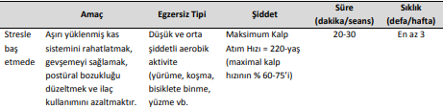
Psikiyatrik Hastalıklarda Egzersiz
Stresle baş etmede egzersiz önerileri

Slide 111
Psikiyatrik Hastalıklarda Egzersiz
Depresyon hastalarında egzersiz önerileri;
Orta ve düşük şiddette aerobik egzersizlerle (yüzme, bisiklete binme ve yürüme gibi)
Direnç egzersizlerin de eklenebildiği ritmik, geniş kas gruplarının çalıştırıldığı bir program önerilmeli
Programın en az 10 hafta ve daha fazla olmak üzere, haftada en az 3 gün, 30 dakika uygulanması gerektiği bildirilmiştir.

Slide 112
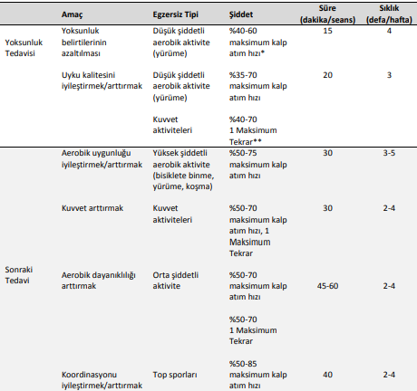
Psikiyatrik Hastalıklarda Egzersiz
Alkol/Madde kullanım bozukluklarında egzersiz önerileri

Slide 113
Gebelik döneminde egzersiz
Temas sporlarına, düşme ve abdominal travma (karın travması) riski yüksek olan aktivitelerden kaçınmalıdır. Su altı sporları yapmamalıdır.
Vücut iç ısısının 39.2 °C altında seyretmesini hedefleyerek egzersiz süresini ve şiddetini öneriler doğrultusunda bu düzeyden ileriye götürmemelidir.
Orta şiddetteki egzersizleri tercih etmeldir.
Kas iskelet sistemine binen stresi azaltmak için ayağını destekleyen uygun ayakkabılar ve rahat kıyafetler giymelidir.

Slide 114
Gebelik döneminde egzersiz
Isınma ve soğuma için en az 5 dakika vakit ayırmalıdır.
Aynı anda iki ekleme hitap eden kasların gerilmesinden kaçınmalıdır.
Denge gerektiren egzersizlerden, fazla çömelmekten, çaprazlayarak adım atmaktan ve hızlı yön değiştirmekten kaçınmalıdır.
Aortokaval kompresyondan (bebeği besleyen damar üzerine baskıdan) sakınmak için 16 haftalık gestasyondan sonra sırtüstü pozisyonda uzun süreli egzersiz yapmamalıdır.

Slide 115
Gebelik döneminde egzersiz
Enerji (kalori) alımı ihtiyacınıza göre belirlenmelidir.
Yüksek yoğunluklu ve uzun sureli egzersiz hipoglisemiye yol açabilir; bu nedenle, egzersiz öncesi yeterli kalori alımı veya süreyi 45 dakika ile sınırlama önemlidir.
Su kaybını önlemek için uygun miktarda sıvı almalı, sıcak ve nemli ortamlarda ya da ateşi varken egzersiz yapmamalıdır. Emzirme sürecinde egzersiz öncesi memeleri boşaltmalıdır.
Uzamış egzersiz ısısı ayarlanmış ortamda yapılmalıdır ve uygun hidrasyon ile yeterli kalori alımına dikkat edilmelidir.

Slide 116
Gebelik döneminde egzersiz
Gebelikte Egzersizi Sonlandırma İşaretleri;
  Vajinal kanama
  Düzenli ağrılı kontraksiyonlar
  Amniyotik sıvı kaçışı
  Efordan önce dispne şikayeti
  Baş dönmesi
  Baş ağrısı
  Göğüs ağrısı
  Dengeyi etkileyen kas zayıflığı
  Bacak ağrısı ya da ödem

Slide 117
Gebelik döneminde egzersiz
Gebelikte Egzersizin Kesin Kontrendikasyonları;
  Hemodinamik olarak anlamlı kalp hastalığı
  Restriktif akciğer hastalığı
  Serviks yetersizliği
  Prematür doğum riski olan çoğul gebelik
  İkinci ya da üçüncü trimesterde devamlı kanama
  Plasenta previa (26. haftadan sonra)
  Prematüre doğum riski
  Membran rüptürleri
  Preeklampsi/gebeliğin tetiklediği hipertansiyon
  Ciddi anemi

Slide 118
Teşekkürler…

Slide 119
Kaynaklar
Robert E. Rakel, MD, David P. Rakel, MD, Aile Hekimliği, Güneş Tıp Kitabevi 9. baskı, syf 622-647
T.C. Sağlık Bakanlığı, Erişkinler İçin Kronik Hastalıklarda Fiziksel Aktivite Rehberi 2018
World Health Organızatıon (WHO), (2010), Global recommendations on physical activity for health, Geneva
Internatıonal Refereed Academıc Journal Of Sports, Health And Medıcal Scıences(2015),Kronik Hastalıklar ve Egzersiz

